Slide 1
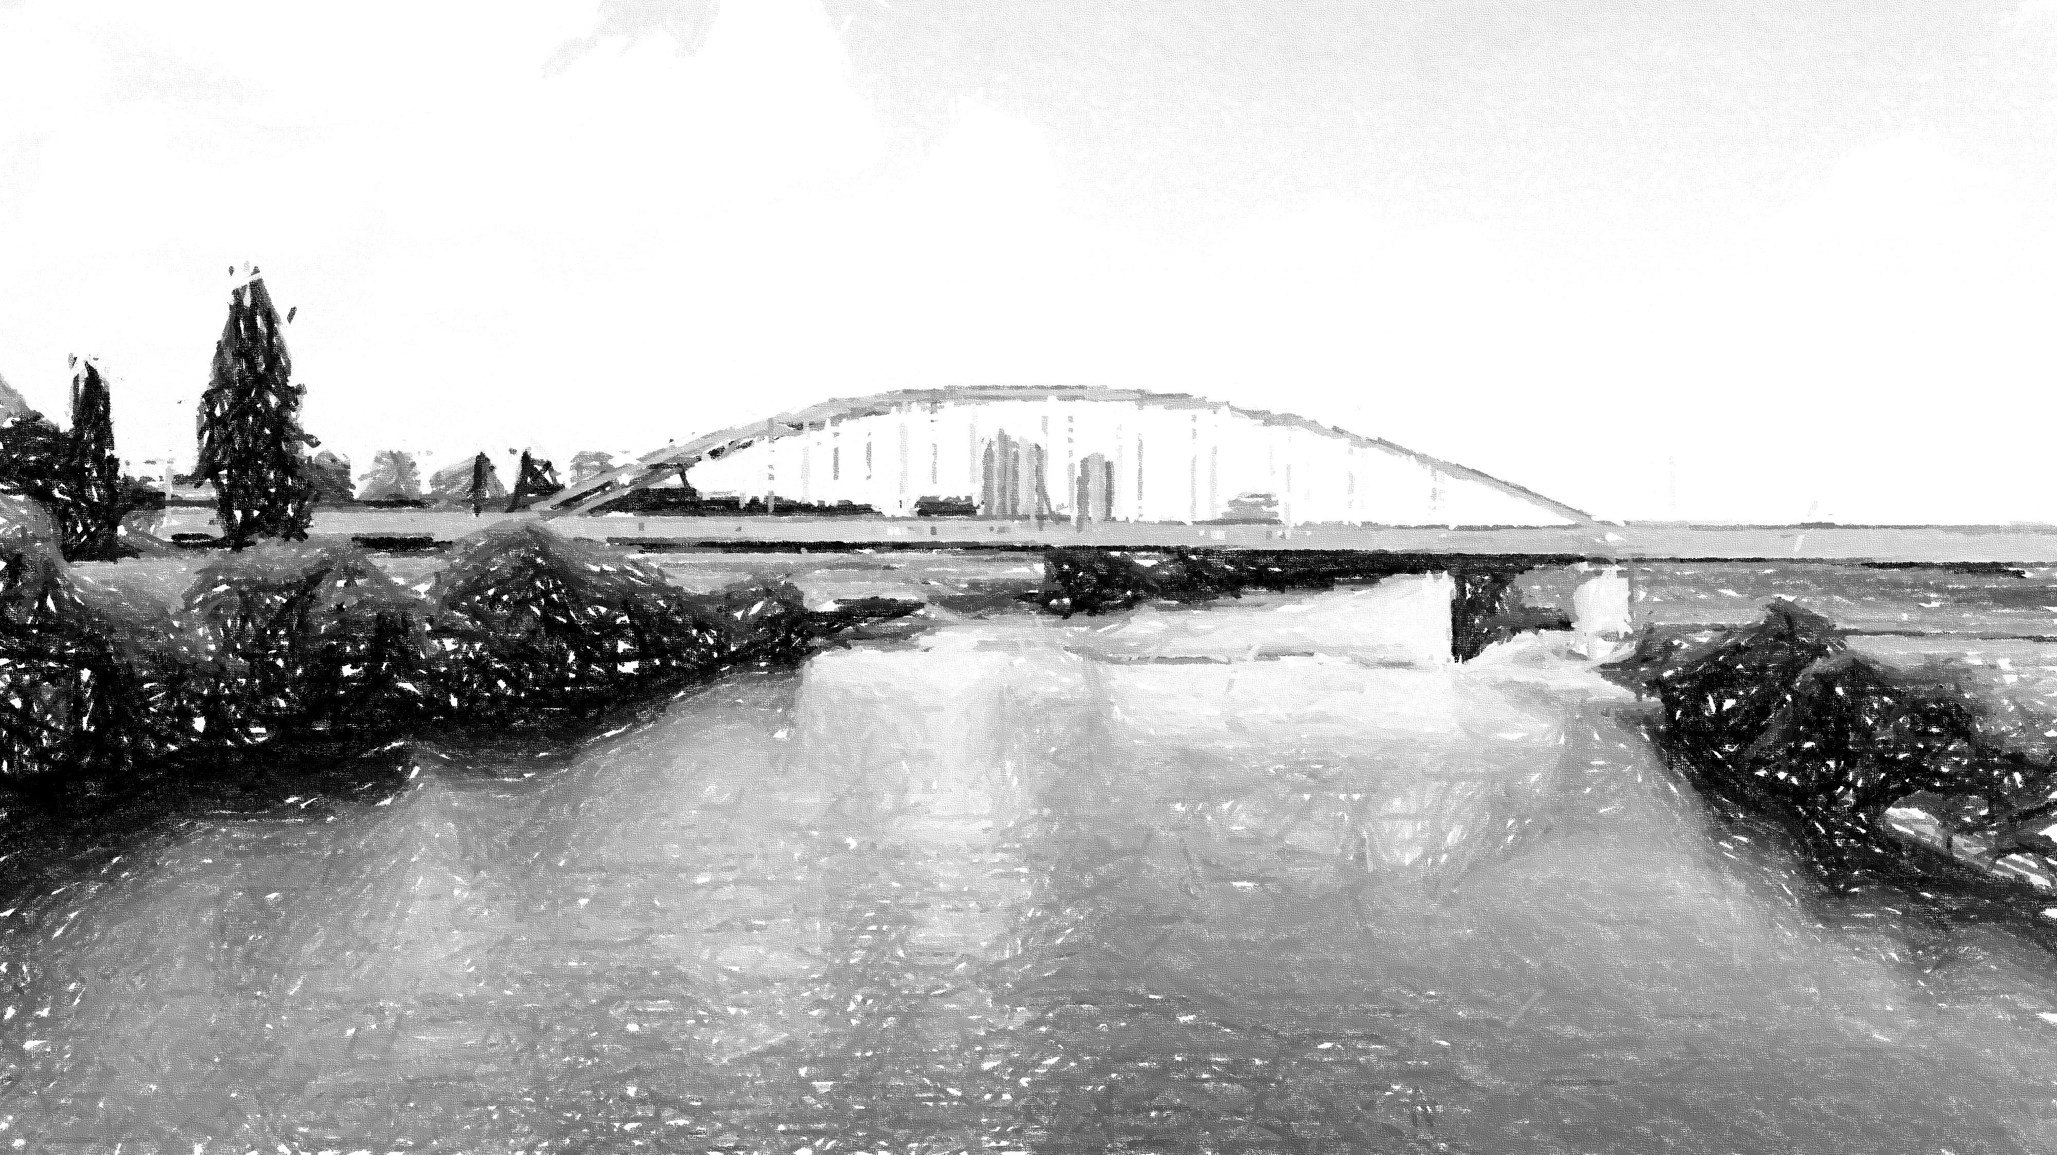

Sava u memoriji jednog grada
Kongres hrvatskih povjesničara umjetnosti Zdravko Jurčec, dipl. ing. građ. Zagreb, 10.-12.11.2022.

Slide 2
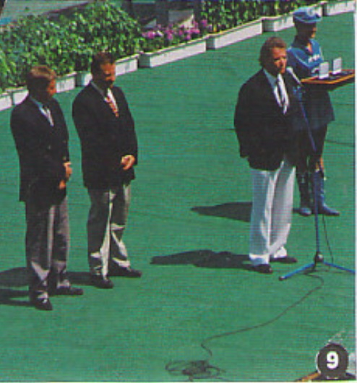
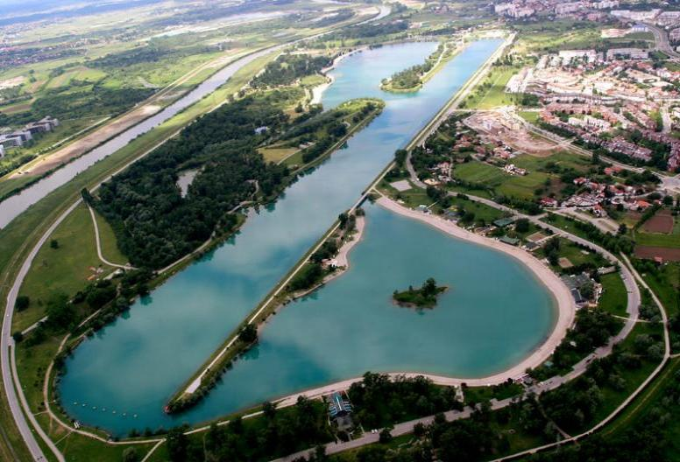
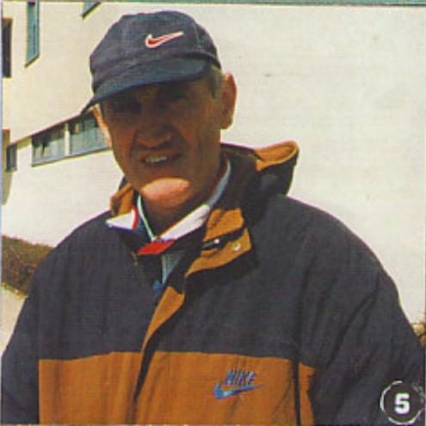
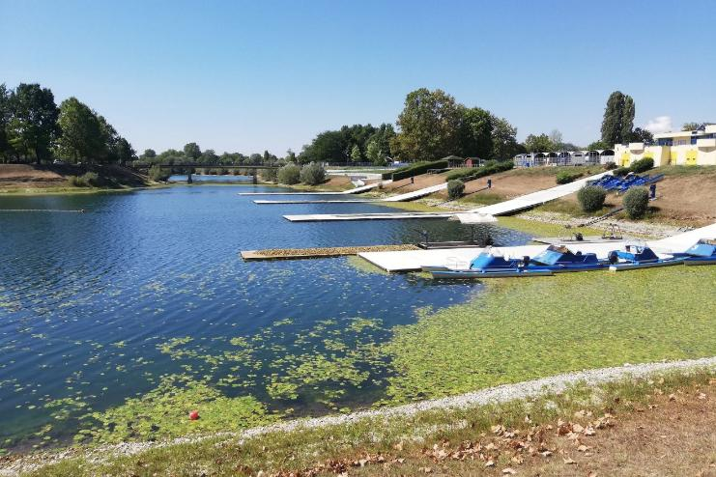
Svjetsko prvenstvo u veslanju 2000. godine
U povijesti FISA prvi puta su dodijeljene dvije plakete za uspješno i besprijekorno vođenje svjetskog prvenstva. Predsjednik FISA, Denis Oswald dodijelio ih je Zdravku Jurčecu, predsjedniku Organizacijskog odbora i Veslačkog saveza Zagreba i članu IO HVS-a te Zoranu Emeršiću, predsjedniku Provedbenog odbora ovogodišnjeg svjetskog prvenstva i dopredsjedniku HVS-a.

Slide 3
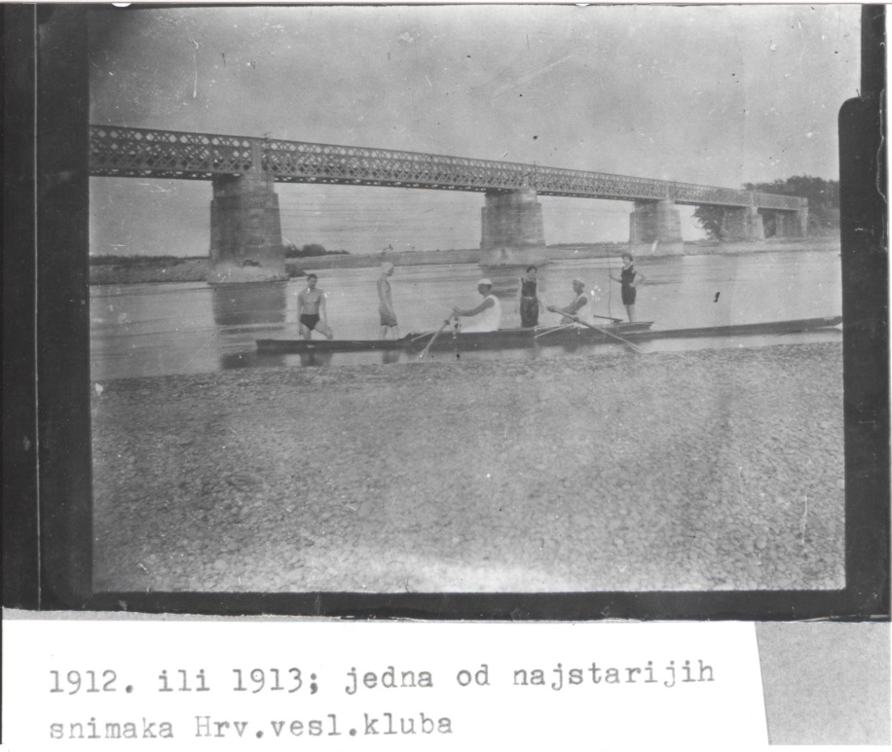
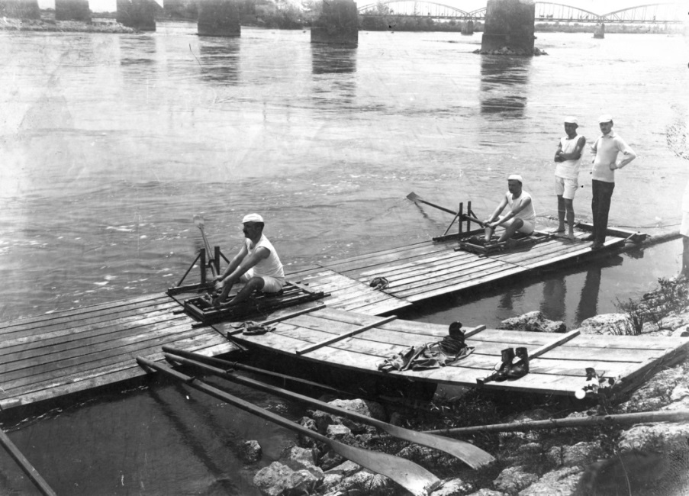
KULTURA JE CJELOKUPNO DRUŠTVENO NASLJEĐE NEKE GRUPE LJUDI, NAUČENI OBRASCI MIŠLJENJA, OSJEĆANJA I DJELOVANJA, A KAO I IZRAZ TIH OBRAZACA U MATERIJALNIM OBJEKTIMA.
DOLAZI IZ TALIJANSKE RIJEČI „COLERE” (NASTANJIVATI, UZGAJATI, ŠTITITI, ŠTOVATI)
Postoje i druge definicije koje odražavaju razne teorije za razumijevanje i kriterije za vrednovanje ljudske djelatnosti (Wikipedija)
Kongres hrvatskih povjesničara umjetnosti Zdravko Jurčec, dipl. ing. građ. Zagreb, 10.-12.11.2022.

Slide 4
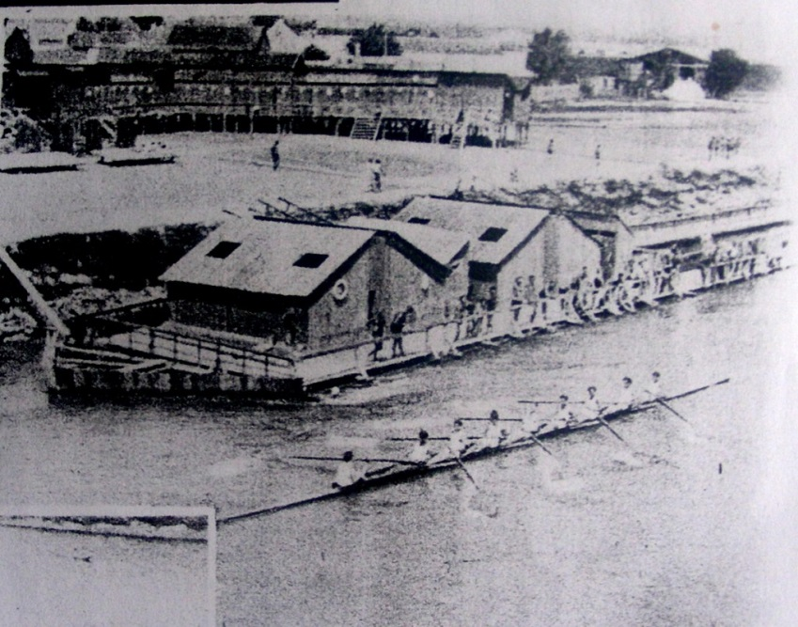
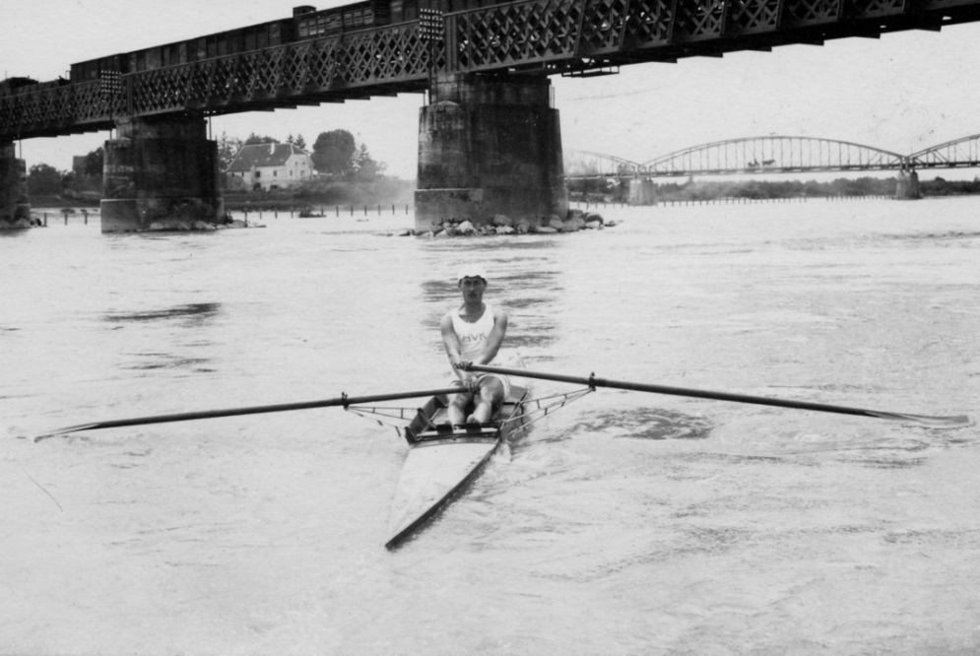
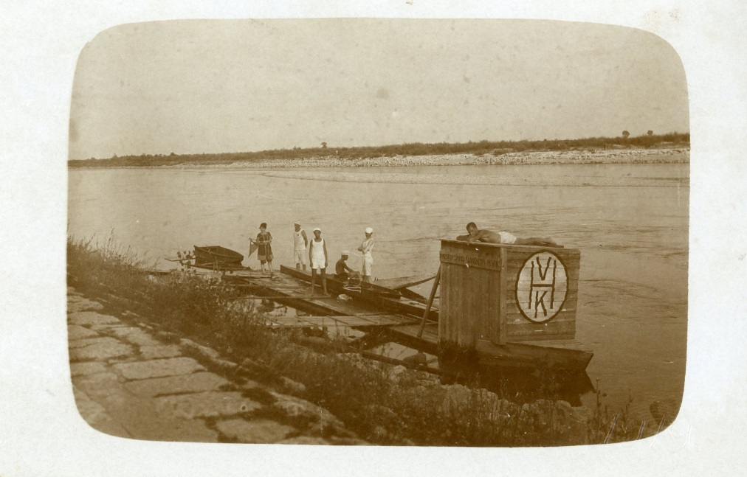
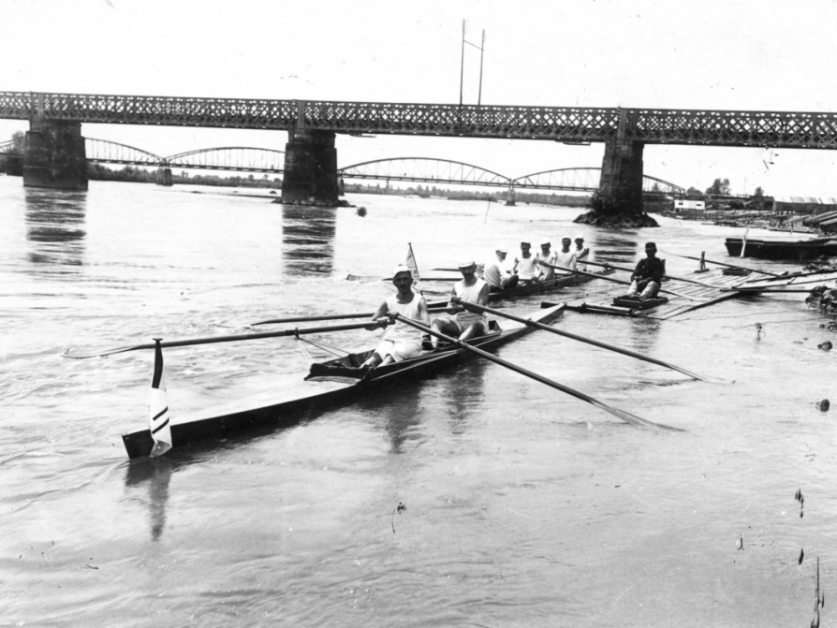
Kongres hrvatskih povjesničara umjetnosti Zdravko Jurčec, dipl. ing. građ. Zagreb, 10.-12.11.2022.

Slide 5
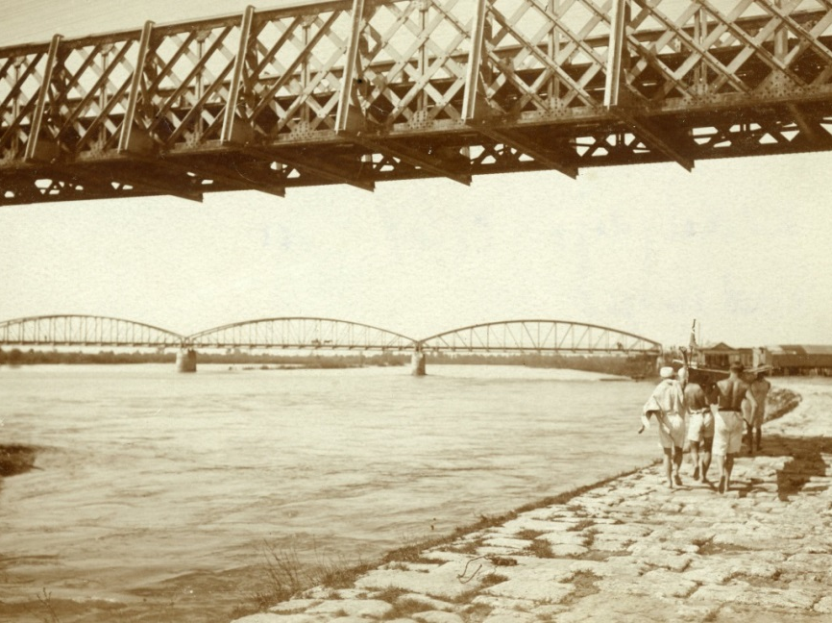
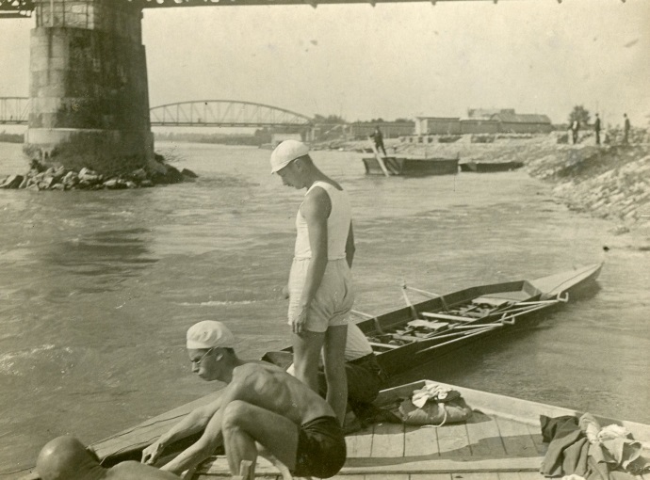
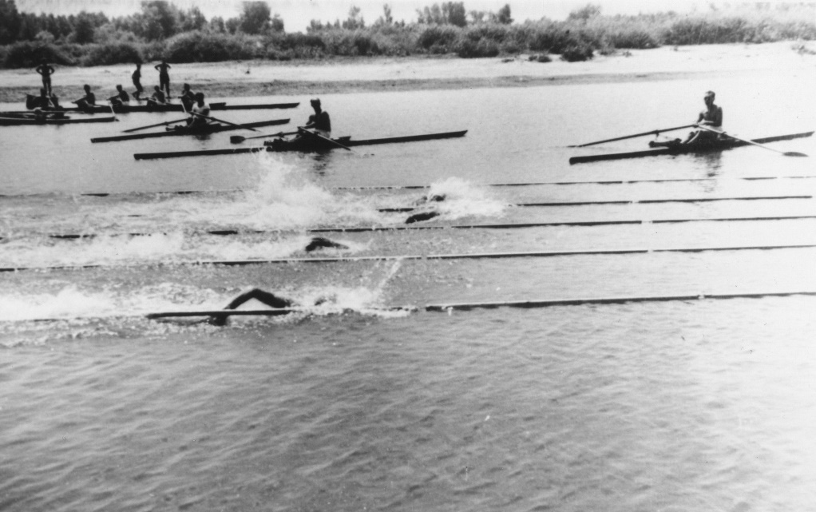
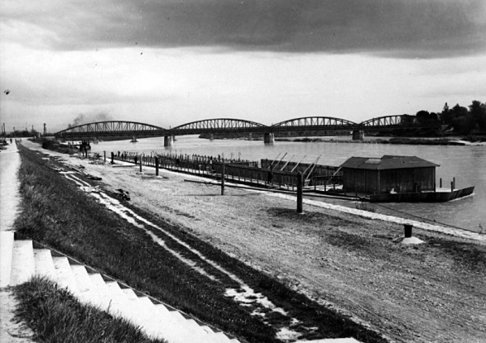
Kongres hrvatskih povjesničara umjetnosti Zdravko Jurčec, dipl. ing. građ. Zagreb, 10.-12.11.2022.

Slide 6
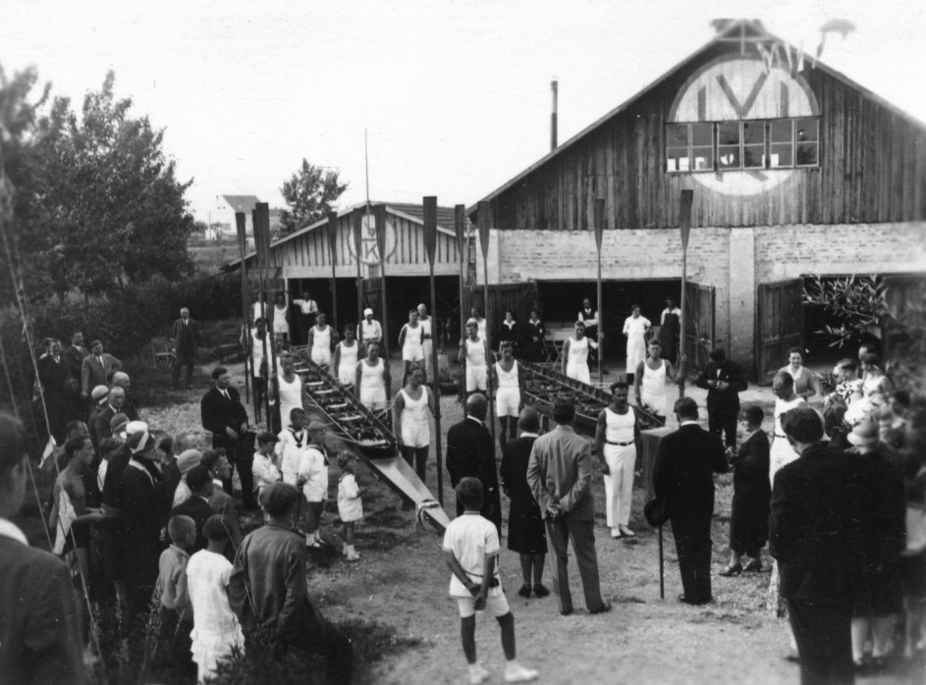
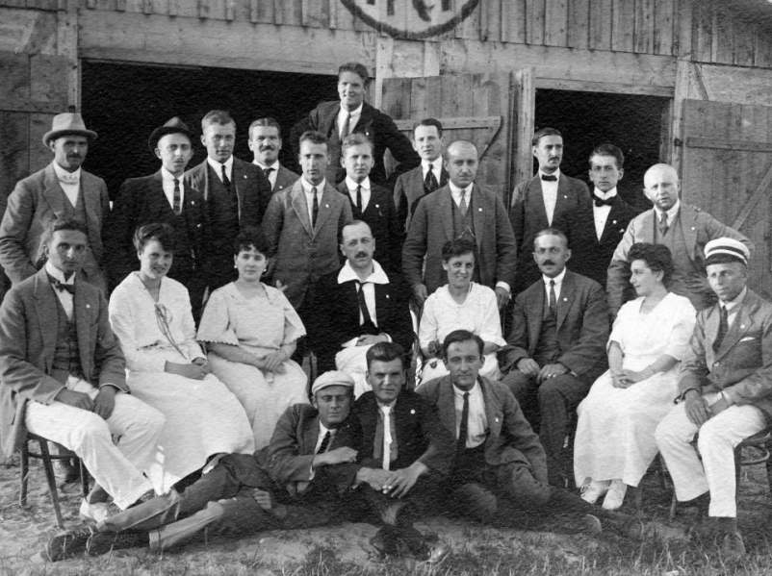
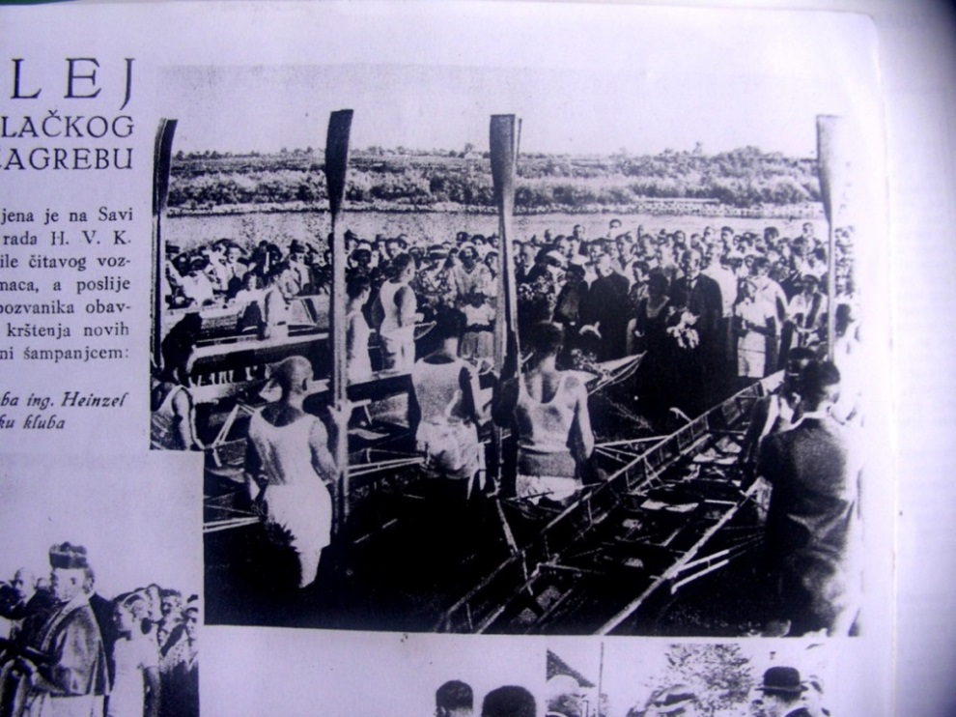
Kongres hrvatskih povjesničara umjetnosti Zdravko Jurčec, dipl. ing. građ. Zagreb, 10.-12.11.2022.

Slide 7
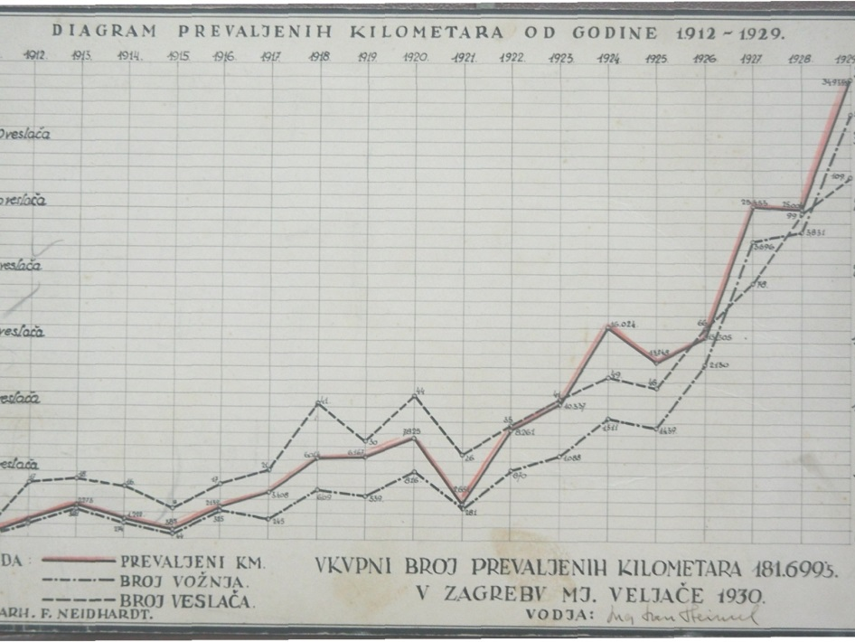
Kongres hrvatskih povjesničara umjetnosti Zdravko Jurčec, dipl. ing. građ. Zagreb, 10.-12.11.2022.

Slide 8
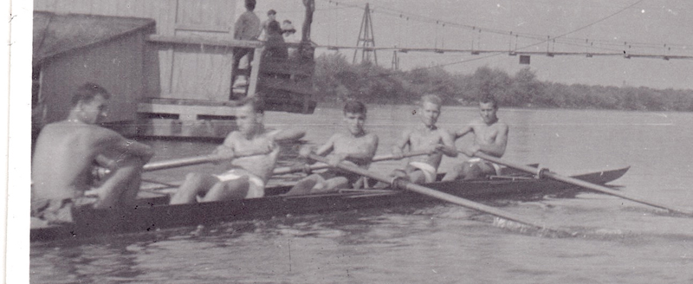
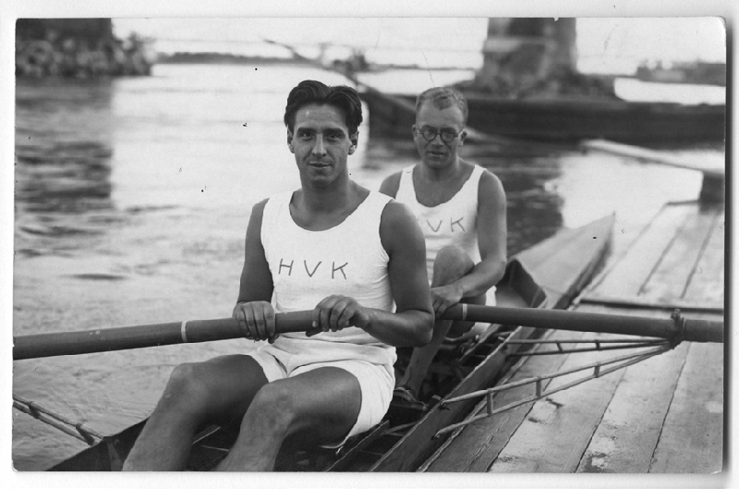
Dr. Mladen Ibler u svom tekstu navodi:
„Gledajući snimku doma VK ”Uskoka” iz 1928. godine, u mašti vidim brod s jarbolom i kapetanskim mostom i gotovo da se ne zapitam, ne bi li za vrijeme jako visokog vodostaja, kada se Sava prelijeva preko nasipa, ovaj imaginarni brod možda mogao i zaploviti ?
U razgovoru s arhitektom, prof.dr. Borisom Podreccom raspravljali smo uz sliku Ulrichovog veslačkog doma, o nekim sličnostima između arhitekture i veslanja što se tiče harmoničnosti, čistoće linija, dinamike, i timskog rada.
Arhitekt Antun Ulrich (1902-1998.) bio je naime član zagrebačkog HVK i jedan od najuspješnijih zagrebačkih veslača. Bio je šest puta prvak bivše Jugoslavije. 1928. prvak države u skifu, a sa Zvonkom Florijanom i Ivanom Heinzelom, četverostruki prvak države u doublu za seniore (1925-28.). S Heinzelom je bio 1927. prvak u dvojcu bez, a također s posadom HVK iste godine i u četvercu bez kormilara.
Još za vrijeme svog studija arhitekture 1923 -1927. na Kunstgewerbeschule u klasi prof.dr.Josefa Hoffmanna u Beču, Uhrlich se aktivno bavi veslanjem od svibnja1925. godine, koje je već bio proveslao 688.8 Km te nastavio kao takmičar do 1927. u klubu Wiener Ruderverein Donauhort, gdje stječe iskustvo ne samo kao natjecatelj, već i kao trener. Veslao je u klasi juniora i seniora u osmercu i četvercu te kao pobjednik na regatama u Beču, Klagenfurtu i Budimpešti (Izvor: Wiener Ruderverein ”150 Jahre Donauhort”).
Stoga ne čudi činjenica da se u njemu, kao rođenom Zagrepčaninu već u to vrijeme budi ideja o gradnji veslačkog doma na Savi, koji će tek 1928. biti realiziran kao dom V.K. ”Uskok”.
Zanimljivo da je u studenom 2015. održana na Savi regata osmeraca, na kojoj je sudjelovao i Wiener Ruderverein Donauhort. Neznam dali je ikome od članova tog kluba bilo poznato, da se na nasipu, nedaleko starta, nalazi veslački klub projektiran i izgrađen od njihovog člana iz 20-tih godina prošlog stoljeća Nisam siguran. Međutim, sudeći prema internetskoj stranici Rudernverein Donauhorta i lijepim fotografijama s natjecanja i obilaska grada, imam dojam da je ovo natjecanje osmeraca bio uspješan poticaj ideji o obnovljenom veslanju na Savi, a ujedno Bečkom veslačkom klubu predstavljao i ugodan posjet Zagrebu.“
Kongres hrvatskih povjesničara umjetnosti Zdravko Jurčec, dipl. ing. građ. Zagreb, 10.-12.11.2022.

Slide 9
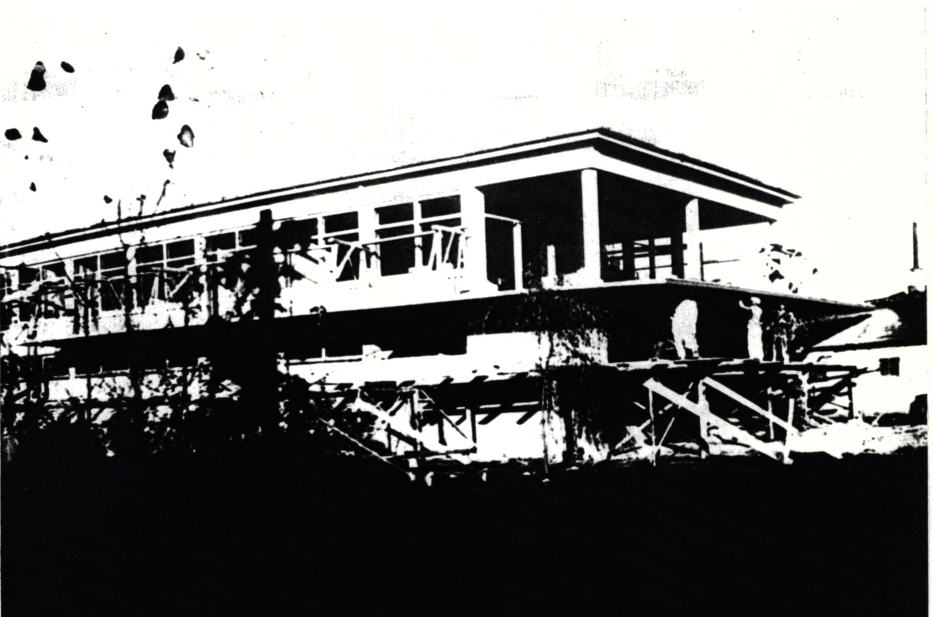
Kongres hrvatskih povjesničara umjetnosti Zdravko Jurčec, dipl. ing. građ. Zagreb, 10.-12.11.2022.

Slide 10
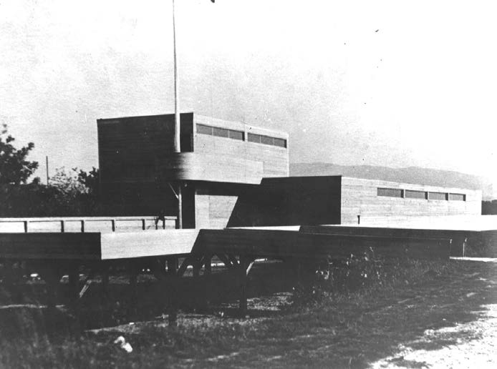
V.K. ”Uskok”, današnji V.K. ”Zagreb, je nakon Hrvatskog veslačkog kluba ”HVK” (osnovan 1912.) i VK ”Gusar” (osnovan 1923.) bio treći zagrebački veslački klub, osnovan 1. lipnja 1930 godine. Osnivači i glavni financijeri Uskoka bili su Ivo Sadil, Dragutin Stjepan Schulhof, Edo Uhrlich i Antun Uhrlich, a nešto kasnije im se priključio još jedan mecena, Adolf Licht (imućni zagrebački trgovac), zatim mr.ph. Batistić, ing. Mortach i drugi (R.Starić, rukopis s. 46).
Arhitekt Antun Ulrich, uz financijsku pomoć starijeg brata Eduarda i grupom tesara za samo 18 dana izgradio je novi veslački dom VK ”Uskok” - moderna čarobna čarolija, piše Krešimir Ivaniš.
Citiram autora:
”Ljepotom funkcije i uzornim uklapanjem i stapanjem s okolišem ova zgrada je među prvima u ovom gradu propagirala arhitektonske i urbane stilske odlike Moderne. Terasa koja je masom hangara i dvokatnim tornjem zaštićena od hladnog sjeveroistočnjaka, proširenje je tada uskog i niskog nasipa, zapravo je jedini prostor za rad i boravak. Dva ulaza, ulaz s terase i nasipa i onaj iz smjera gradaoblikovani su primjereno funkciji… Slobodno prizemlje nije ovdje nastalo na osnovi teorijskih traženja. Taj lagani sklop doima se kao da lebdi plovi prostorom i vremenom. Vitki jarbol, poput onoga na Miesovom paviljonu u Barceloni 1929. Godine okupio je kao stožer horizontale masa hangara, terasa i društvenih prostorija u čvrstu kompoziciju… Nije od tih godina do danas uz Savu niklo ništa skladnije. Usporedimo li Uskok (nažalost samo s fotografija) s ostalim zagrebačkim zgradama tog vremena, možemo mu dodijeliti mjesto među najljepšima i stilski najčišćima.”
Kongres hrvatskih povjesničara umjetnosti Zdravko Jurčec, dipl. ing. građ. Zagreb, 10.-12.11.2022.

Slide 11
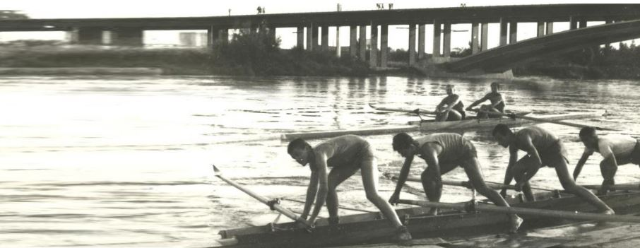
Kongres hrvatskih povjesničara umjetnosti Zdravko Jurčec, dipl. ing. građ. Zagreb, 10.-12.11.2022.

Slide 12
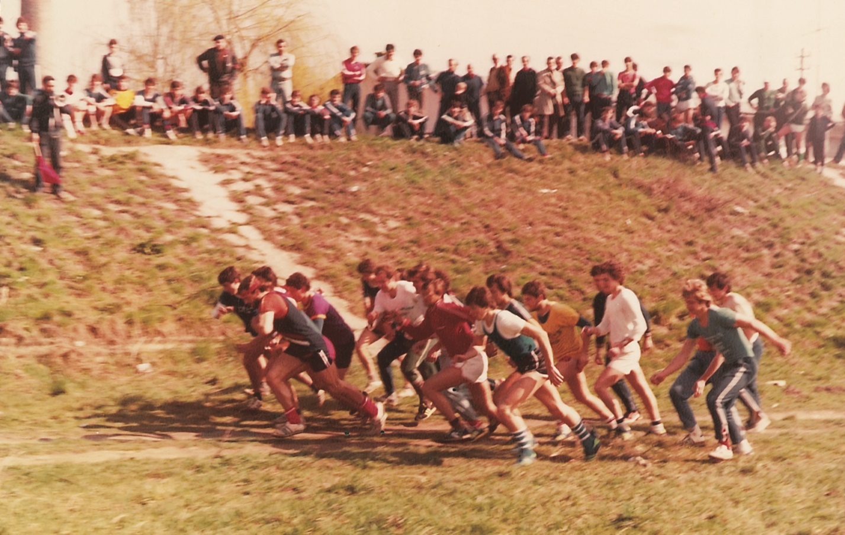
Kongres hrvatskih povjesničara umjetnosti Zdravko Jurčec, dipl. ing. građ. Zagreb, 10.-12.11.2022.

Slide 13
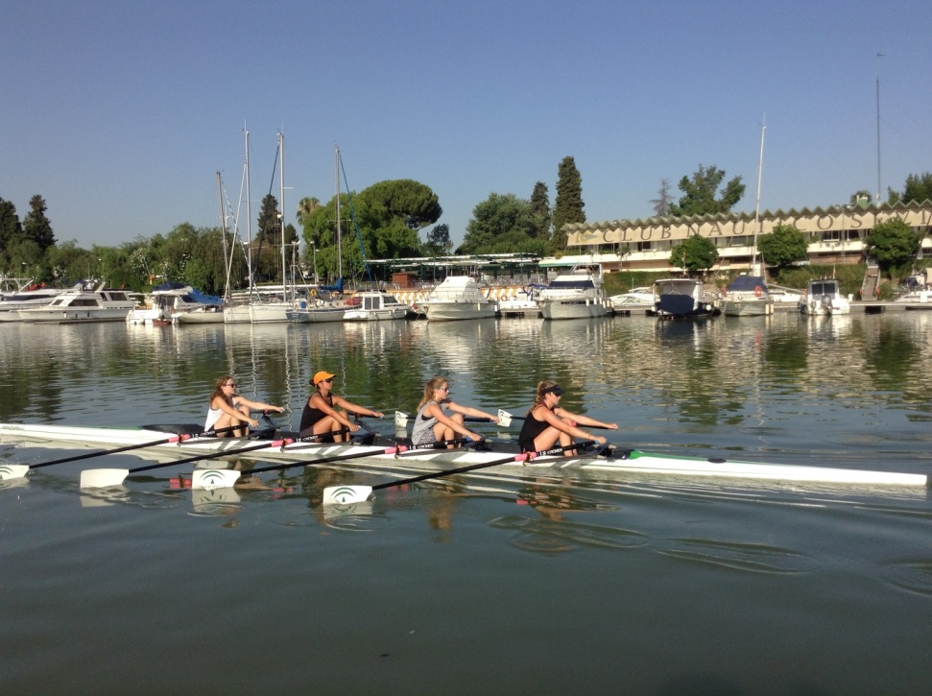
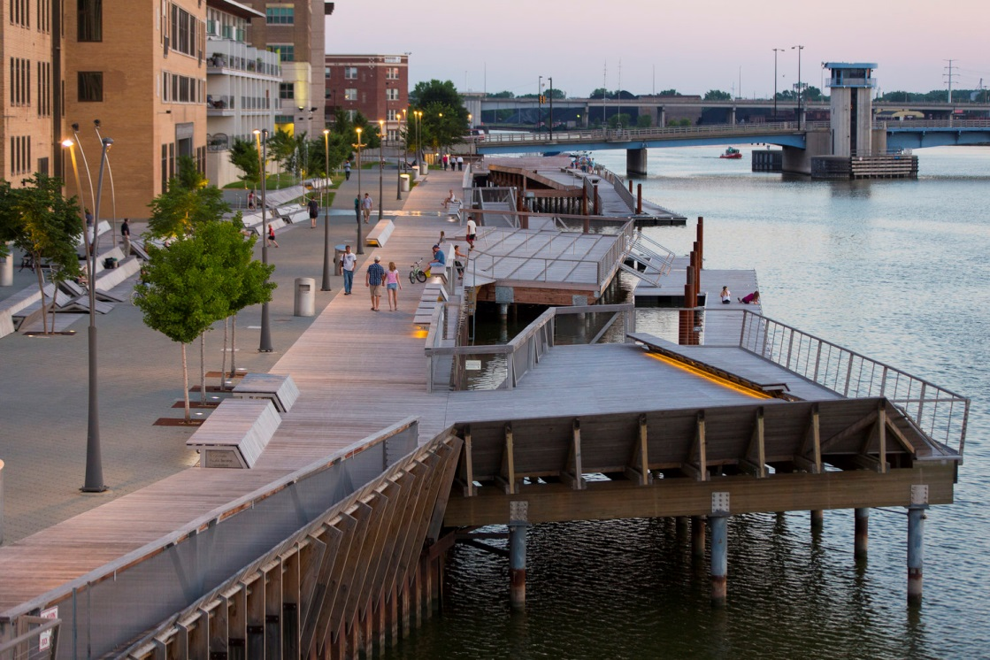
Hvala na pažnji
Kongres hrvatskih povjesničara umjetnosti Zdravko Jurčec, dipl. ing. građ. Zagreb, 10.-12.11.2022.

